Slide 1

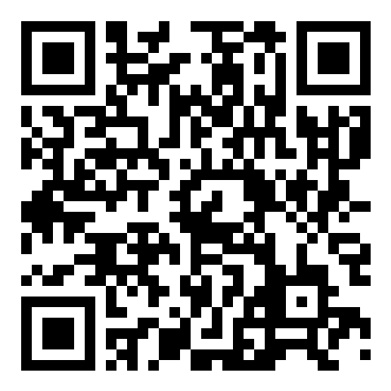
社内ポータル
操作・運用ガイド
勤怠・申請・カレンダー・与信・備品注文／ID・PIN管理／公開と更新の運用
スマホで読み取ってください
sukesuke1024-lgtm.github.io/Trading-overseas/portal/
納品資料

Slide 2
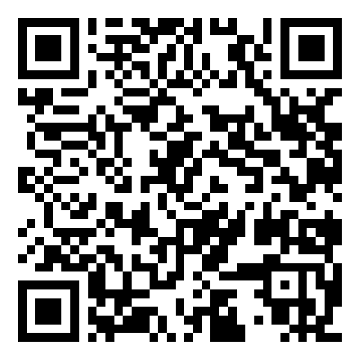
アクセス方法（URL・QRコード）
ブラウザでURLを開くか、QRコードをスマホで読み取ります。ホーム画面に追加すると、アプリのように使えます。
最新版（H-LINK版）
前の版（旧デザイン）
ログインの流れ
① 社員IDを入力
② PINを入力
③ 認証コード（認証アプリの6桁）を入力
初回は、お渡しした共通の初期PINでログインし、その場で自分だけのPINに変更します。
スマホは「ホーム画面に追加」でアプリ化できます。
https://sukesuke1024-lgtm.github.io/Trading-overseas/portal/
https://sukesuke1024-lgtm.github.io/Trading-overseas/portal-v1/
H-LINK 社内ポータル 操作・運用ガイド 2

Slide 3
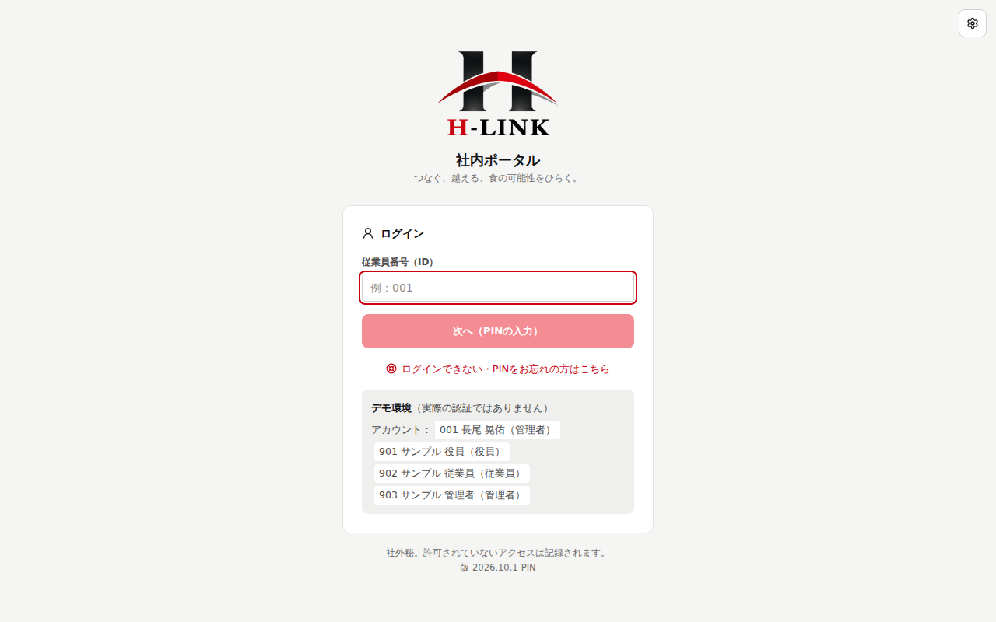
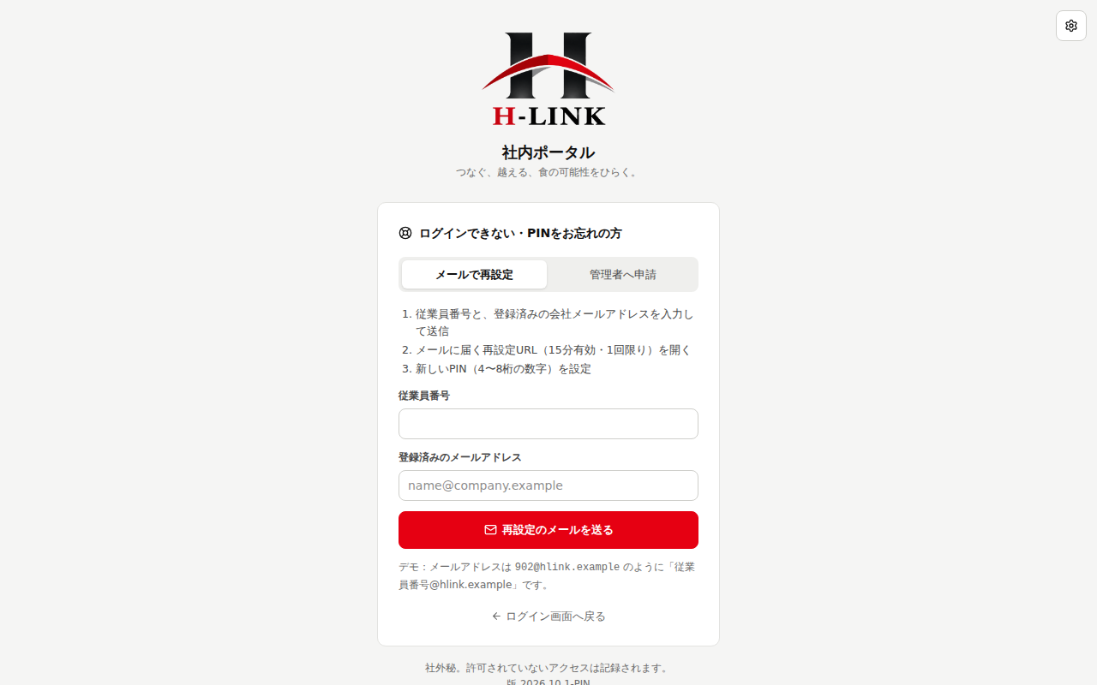
ログインとPINの管理
IDとPINは別の画面。初回は共通PIN→自分で変更。忘れたら「ログインできない」から再設定。
1
初回：共通の初期PINでログイン → 本人が自分のPINへ変更（変更しないと先へ進めません）
2
以後：PINは本人だけが管理（管理者にも分かりません）。右上の設定から変更可能
3
忘れたら：「ログインできない・PINをお忘れの方」→ 管理者が本人確認のうえ再設定URL（15分・1回限り）を再発行 → 本人が新しいPINを登録
H-LINK 社内ポータル 操作・運用ガイド 3

Slide 4
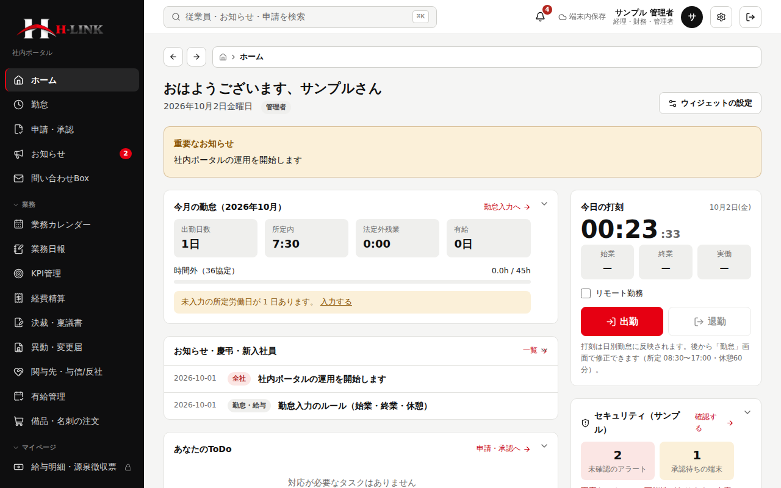
ホーム画面
打刻・勤怠・お知らせ・ToDo・スケジュールが1画面に。右上の歯車で表示するカードや並びを変更できます。
打刻・今月の勤怠
出勤・退勤をワンタップ。残業時間（36協定）も自動集計。
ToDo・スケジュール
承認依頼と、今日から1週間の予定を大きな枠で表示。
▸ で折りたたみ
各カードの右上の ▾／▸ で開閉。補足説明も折りたためます。
H-LINK 社内ポータル 操作・運用ガイド 4

Slide 5
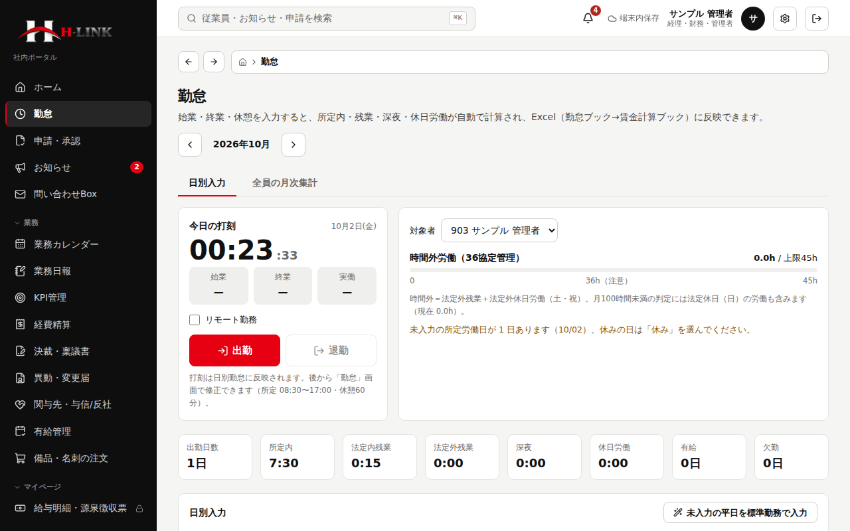
勤怠の入力
数字だけで入力でき、保存ボタンで確定します。給与計算（Excel）に自動で連携します。
1
時刻は数字だけ：830 → 8:30、1745 → 17:45
2
行ごとの「保存」、またはまとめて「すべて保存」
3
未保存のまま月や社員を切り替えると確認が出ます
4
管理者・役員は Excel連携で賃金計算ブック⑤へ反映
H-LINK 社内ポータル 操作・運用ガイド 5

Slide 6
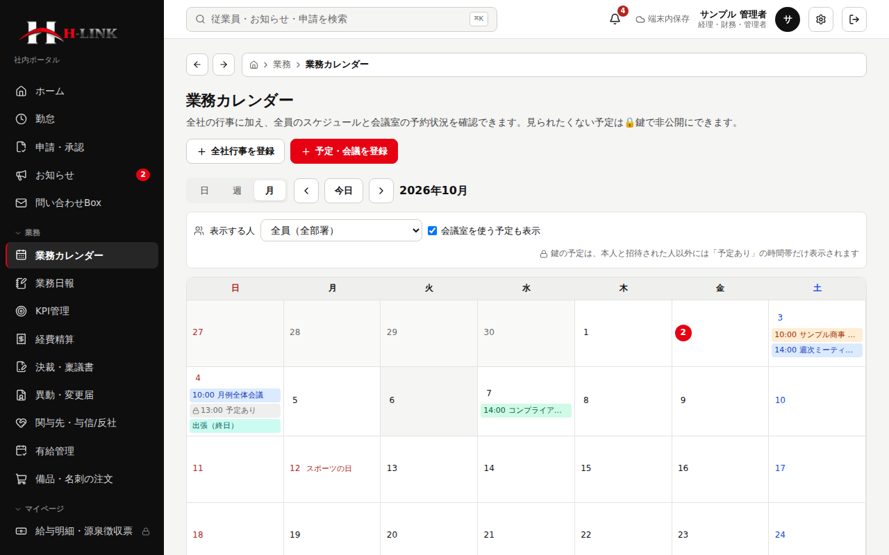
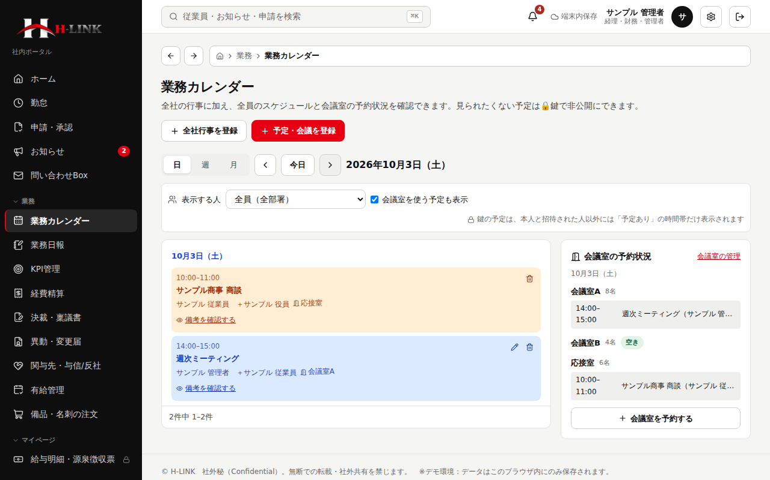
業務カレンダー：全員の予定と会議室
全社行事＋全員のスケジュール＋会議室の予約状況。部署・個人で絞り込めます。
時刻順・終日は下
備考は確認してから
会議室の予約状況
同じ日は開始時刻の順に上から。終日は一番下。
「備考を確認する」を押したときだけ表示。
日表示の右側で、空き／予約済を確認。
H-LINK 社内ポータル 操作・運用ガイド 6

Slide 7
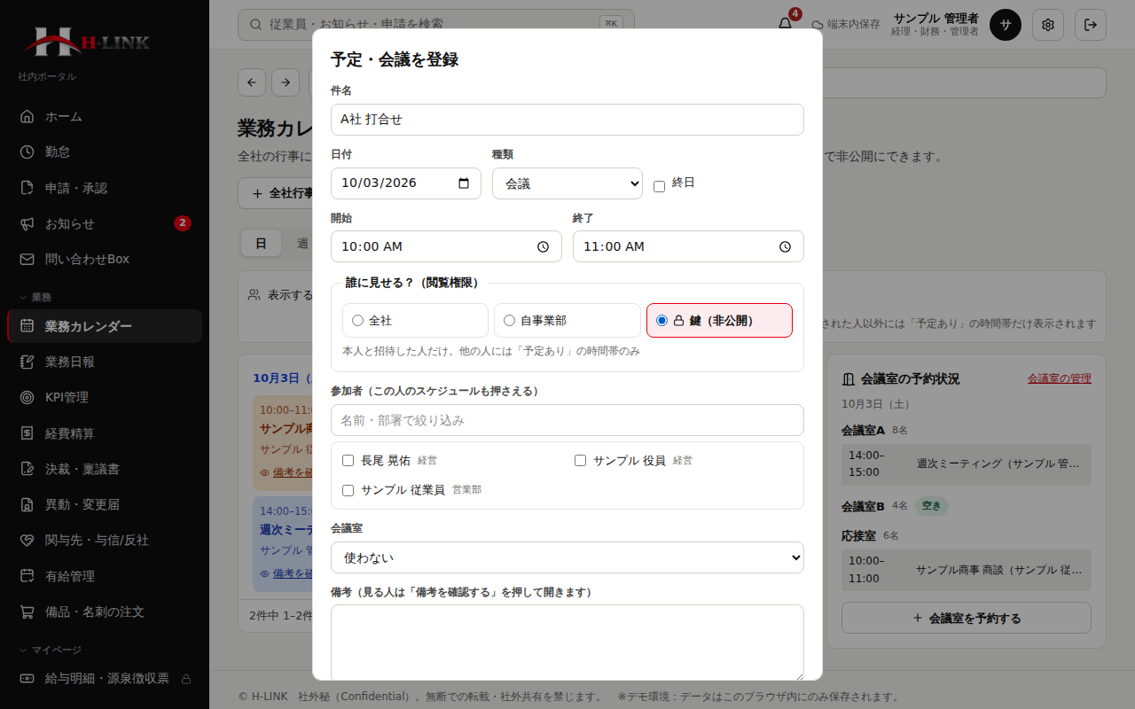
予定・会議の登録と🔒鍵（閲覧権限）
商談や会議では参加者を選び、他の人の予定も押さえられます。見られたくない予定は鍵で非公開に。
公開範囲 | 見られる人
全社 | 全員が内容を確認できる
自事業部 | 同じ事業部の人と役員。ほかは「予定あり」
🔒 鍵 | 本人と招待した参加者のみ。管理者・役員にも「予定あり」の時間帯だけ
1
参加者を選ぶ：その人の予定にも入り、すでに予定がある人は警告
2
会議室を選ぶ：時間が重なる二重予約は保存できません
3
管理者は会議室を追加・削除できます
商談・会議・来客・外出など、種類も選べます。
H-LINK 社内ポータル 操作・運用ガイド 7

Slide 8
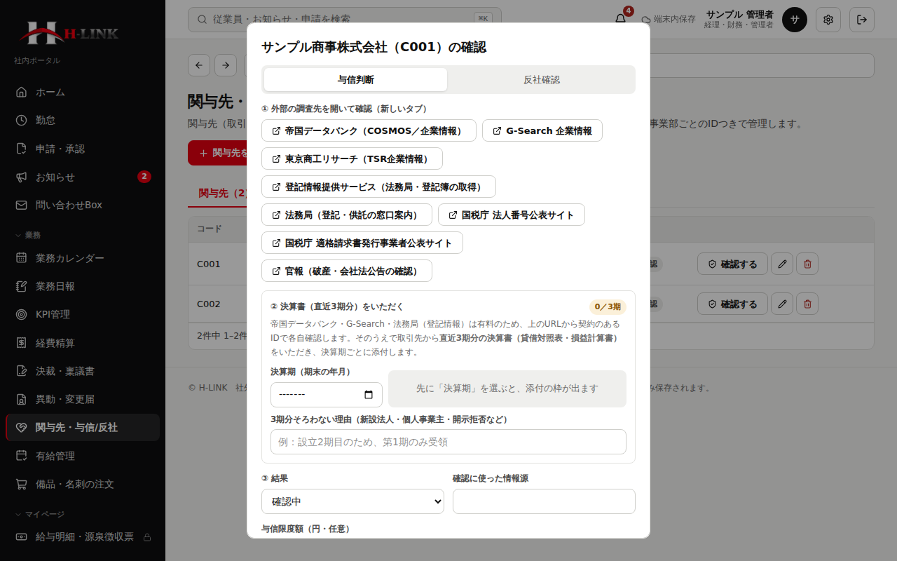
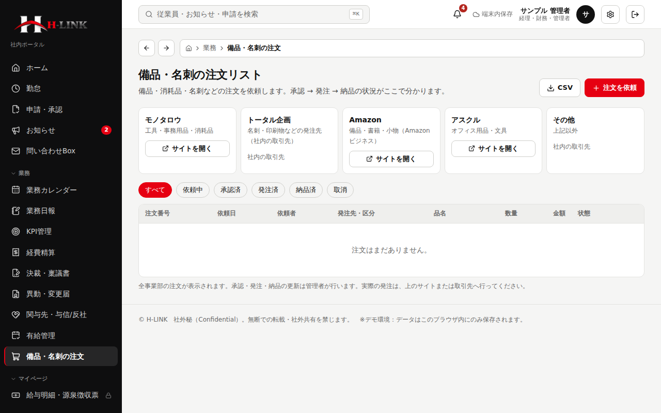
与信判断・備品／名刺の注文
有料の外部サービスはURLのご案内まで。注文は依頼→承認→発注→納品で管理します。
与信：外部サイトはURLまで
注文：依頼→承認→発注→納品
帝国データバンク・G-Search・法務局は有料のためURLまで。決算書は直近3期分を添付。
モノタロウ・トータル企画・Amazon・アスクル他。事業部ごとに閲覧、CSV出力。
H-LINK 社内ポータル 操作・運用ガイド 8

Slide 9
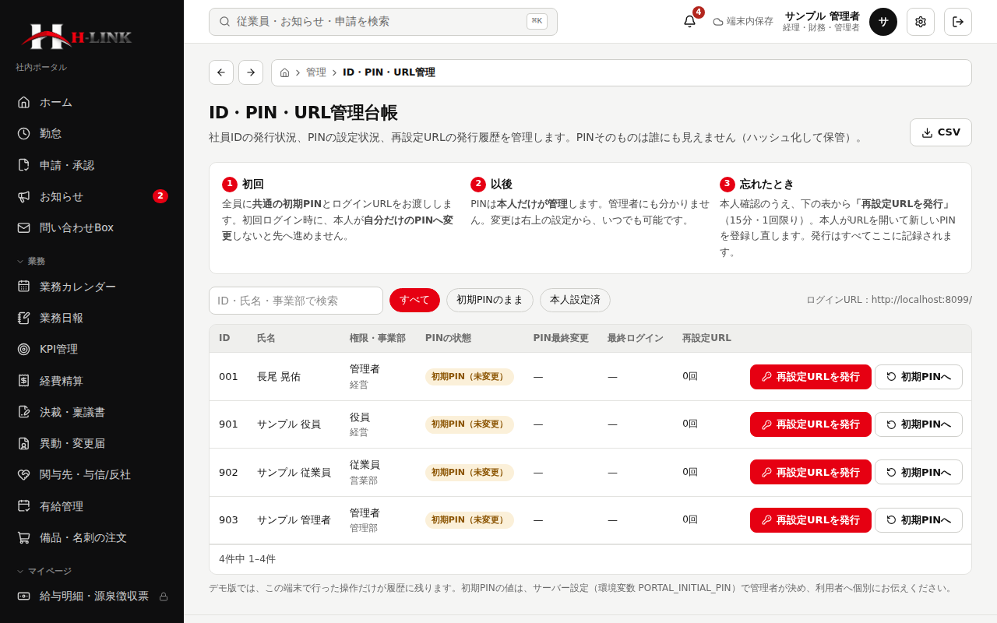
ID・PIN・URL管理台帳（管理者）
社員IDの発行状況、PINの設定状況、再設定URLの発行履歴を一覧で管理します。
1
PINの状態（初期PIN／本人設定済）、最終変更・最終ログインを確認
2
「再設定URLを発行」→ 本人確認のうえ本人だけに伝える
3
「初期PINへ」→ 共通PINに戻し、次回ログインで変更を必須に
4
発行はすべて履歴に記録。CSV出力も可能
5
PINそのものは誰にも見えません（ハッシュ化）
H-LINK 社内ポータル 操作・運用ガイド 9

Slide 10
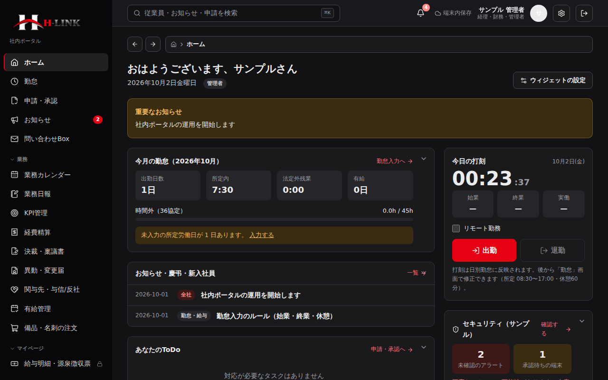
使いやすさの機能
目を守る設定、ページ送り、折りたたみ。
ナイトモード・ブルーライトカット
歯車から選択。ロゴも黒背景用に自動で切り替わります。
ページ送り（1 2 3 … 10）
一覧は10件ずつ。データが増えても次のページへ。
数字のカンマ・ドラッグ＆ドロップ
金額は3桁区切り。添付は点線の枠に落とすだけ。
H-LINK 社内ポータル 操作・運用ガイド 10

Slide 11
権限の違い（管理者／役員／従業員）
同じ画面でも、見える範囲と操作できる範囲が権限で異なります（サーバー側でも強制）。
機能 | 従業員 | 役員 | 管理者
勤怠・日報 | 自分 | 全員を閲覧 | 全員を閲覧・Excel連携
カレンダー | 全員の予定を確認・自分の予定を登録 | ＋全社行事の登録 | ＋会議室の管理
与信・反社 | 自事業部 | 全て | マスタ・外部リンクの管理
備品注文 | 依頼・自事業部を閲覧 | 全て閲覧 | 承認・発注・納品
ID・PIN管理 | — | — | 台帳・再設定URL
決算書・仕訳・監査 | — | 閲覧（PIN再入力） | 閲覧・出力（PIN再入力）
H-LINK 社内ポータル 操作・運用ガイド 11

Slide 12
公開と更新の運用（外部からの更新）
コードは GitHub で管理。更新すると自動でWeb公開に反映されます。
① デモ公開（現在のURL）
② 本番（サーバー版）
③ 更新・強化の手順
GitHub Pages に自動公開。更新のたびに自動でビルド・テスト・公開。データは各ブラウザ内にのみ保存されるため、本番の社員データには使えません。
自社サーバー／クラウドで常時稼働。データはサーバーに集約され、複数人・複数端末で共有。Docker で起動：docker build → docker run（ボリューム /data にデータ保存）。
GitHub に変更 → Pull Request → 自動テスト（CI）→ マージ → 自動公開。社外からでもブラウザで実施可能。サーバー版は再デプロイで反映。
本番利用の主な設定（環境変数）：PORTAL_INITIAL_PIN（共通の初期PIN）／PORTAL_DATA_DIR（保存先）／PORTAL_SESSION_SECRET／PORTAL_MAIL_WEBHOOK（PIN再設定メール）／PORTAL_SECURITY_MODE
H-LINK 社内ポータル 操作・運用ガイド 12

Slide 13
セキュリティ対策
不正なアクセスを防ぎ、検知し、記録します。
ログイン
端末・ネットワーク
役員・部長限定
ID→PIN→認証コードの3段階。失敗が続くとロック
登録した端末だけ許可。許可ネットワーク（社内LAN・VPN）の制限
決算書・給与明細などはPINの再入力（ステップアップ）
退職者
アラート検知
改ざん防止の記録
退職日で即ログイン不可。端末も無効化
不審なログイン・権限のない操作を検知し通知
承認・変更・ログイン履歴を、いつ・誰がで記録（連鎖ハッシュ）
できないこと：USBメモリ等の接続を、ブラウザから検知・遮断することはできません（固定資産台帳での持ち出し管理と運用ルールで補います）。
H-LINK 社内ポータル 操作・運用ガイド 13

Slide 14
ご留意事項・お問い合わせ
現在のURLはデモ公開です。実際の社員データを扱う場合は、サーバー版（Docker等）で運用してください。
PIN再設定メールの送信には、メール送信の設定（PORTAL_MAIL_WEBHOOK）が必要です。未設定の間は管理者が再設定URLを発行します。
帝国データバンク・G-Search・登記情報提供サービス等は有料です。契約と課金はお客様側でご用意ください（本システムはURLのご案内まで）。
給与・マイナンバー等の実データは、Excelをブラウザ内でのみ処理し、サーバーへ送信しません。
ご不明点は、管理者（人事・情シス）へお問い合わせください。
最新版のURL

